Slide 1

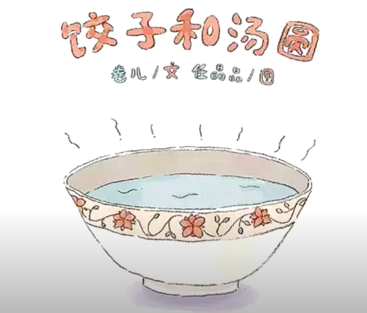

实例分享：
如何在小学课堂上使用AIM帮助小朋友们学习绘本
--邓雯/Shelby Baker
St Peter’s College Junior School

Slide 2
去年11月份AIM讲座的心得总结：
1.以故事为载体，融入手势(establish the meaning)来学习词汇和句型。
2.学生可以see, feel and hear the language, 并且可以understand immediately without the need for translation。老师就算在课堂上做不到完全用中文，但可以尽可能的减少英文的使用时间。
3.全班一起做动作，参与度高，不会害羞，激发各类学生的表现欲。滥竽充数也比坐着什么都不干要强。
4.making repetition more pleasant
5.故事里的句型一定要最直白，改编非常有必要
6. https://auslan.org.au/dictionary/

Slide 3
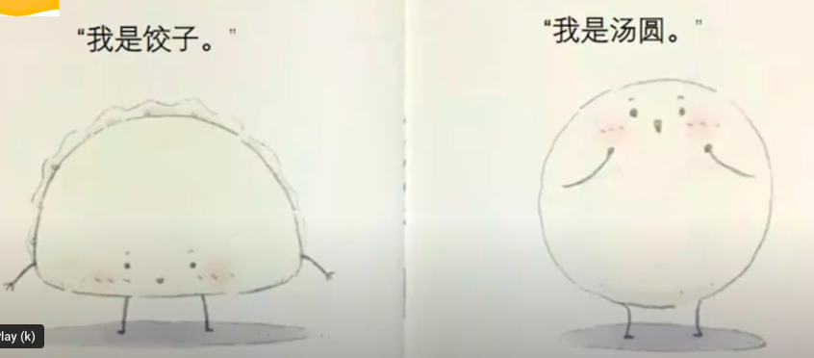
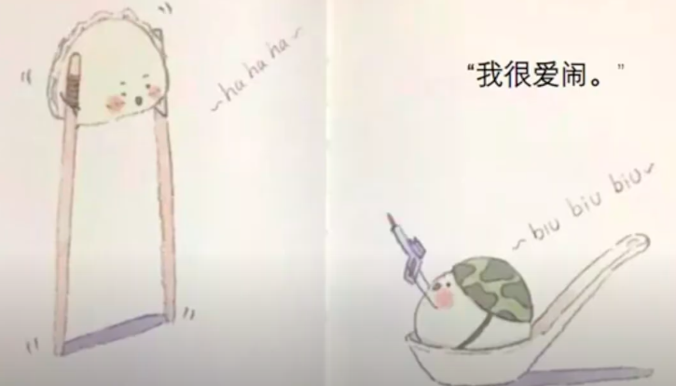
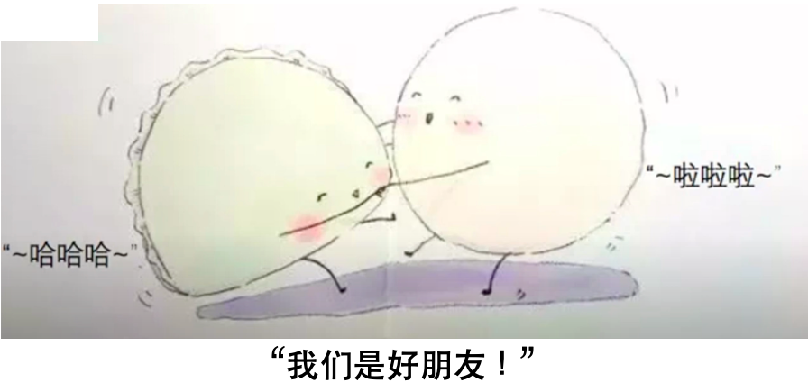
Sequence
Part1.听，做，说
Part2.做，说，认读
Part3.做，认读
Part4.说，认读
Part5.做，背
Part6.背
“我很爱笑。”

Slide 4
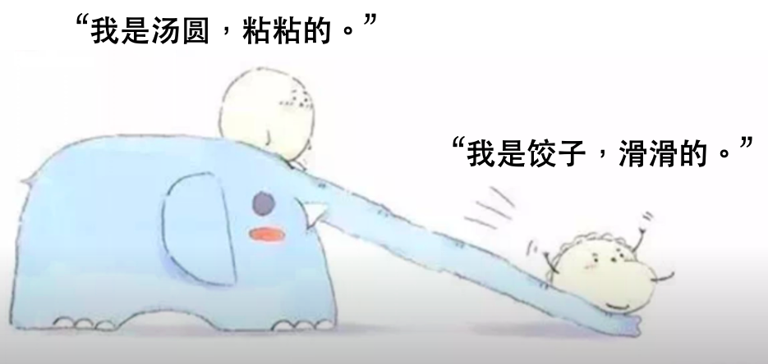
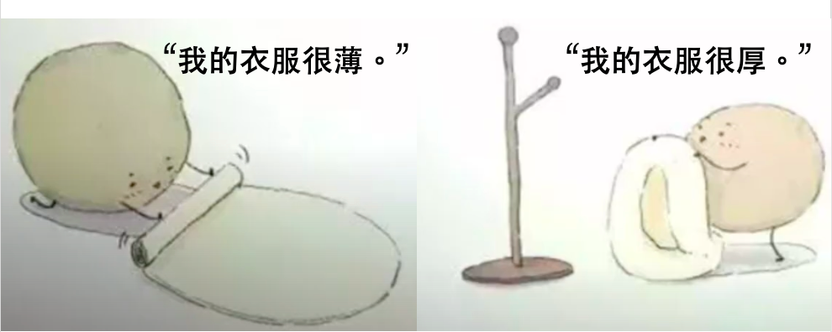
Part1. 听，做，说
*特别强调一个汉字，一个动作，一个音节
*等学生会说后，再问”薄怎么拼？厚怎么拼？“

Slide 5
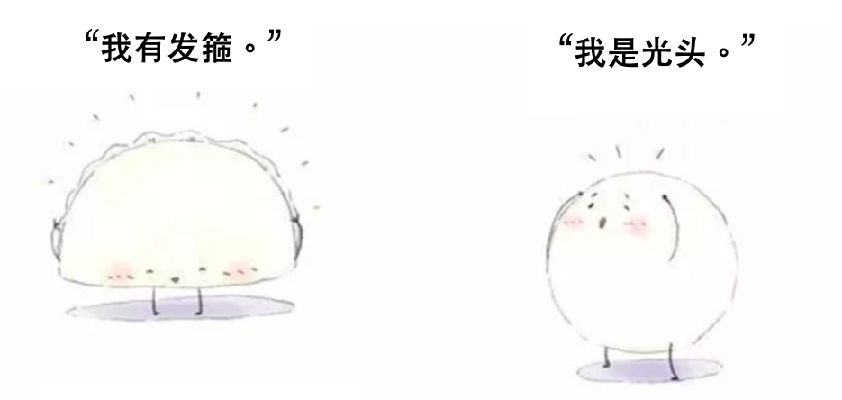
Part2. 做，说，认读
*一定要等到会说后，再来仔细的看汉字，用编故事来记住单个汉字。

Slide 6
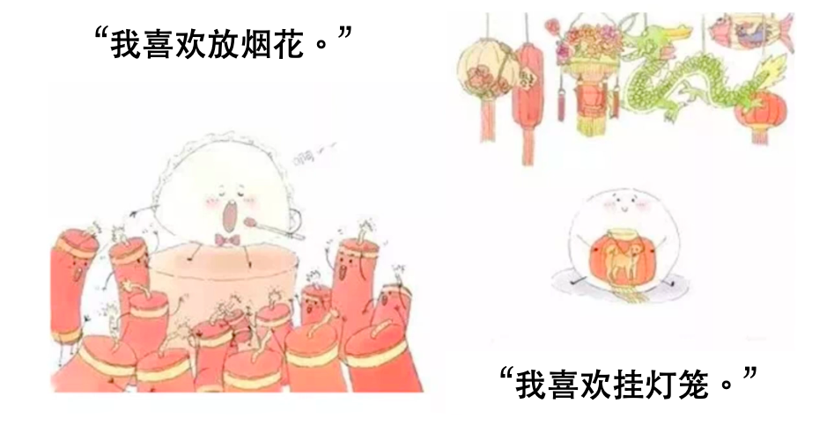
Part3. 做，（说），认读
*find the word of fireworks，为什么？Smoke flower是什么意思？
*find the character of hanging，为什么？
*find the word xihuan/like, 有几个？
*答对的小朋友有奖励积分, 激励近母语的小朋友认汉字

Slide 7
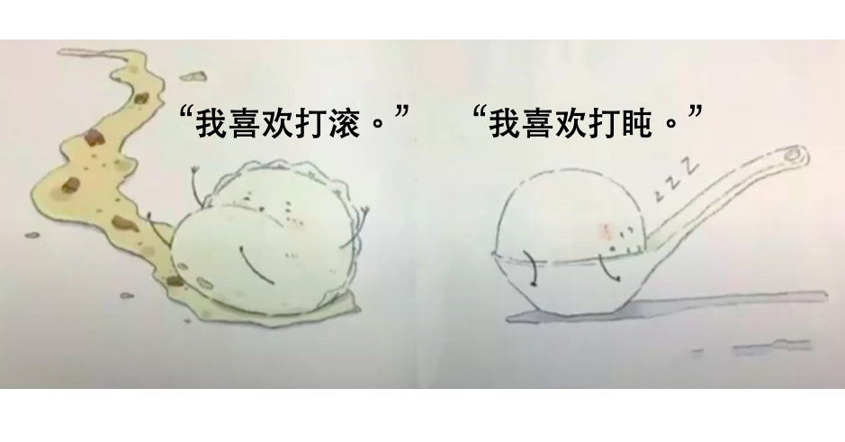
Part4. 说，认读

Slide 8
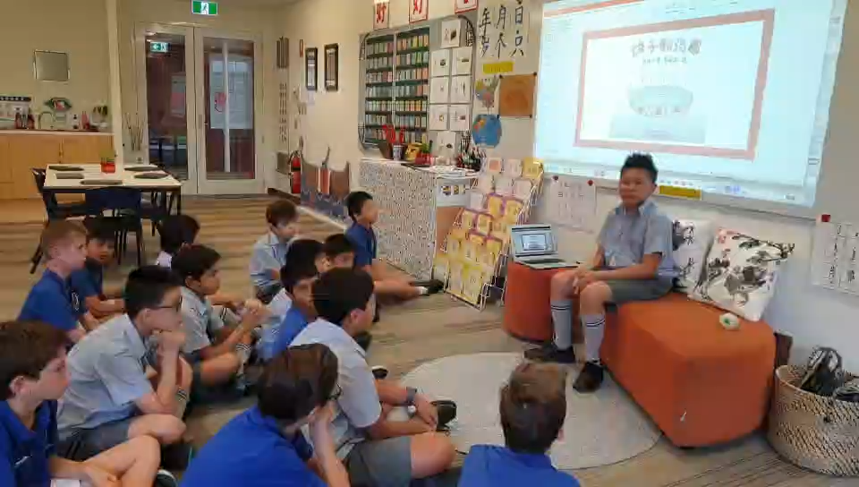
Part5. 做，背
Part6. 背

Slide 9



60 hours learning a year
Put structure into heads, not acquire a huge amount of vocabulary at the same time:
-sentence making wall
-story books
-AIM gestures
-group activity (inclusive)
-online games
all as pleasant repetition
TPRS
+
TPR

Slide 10
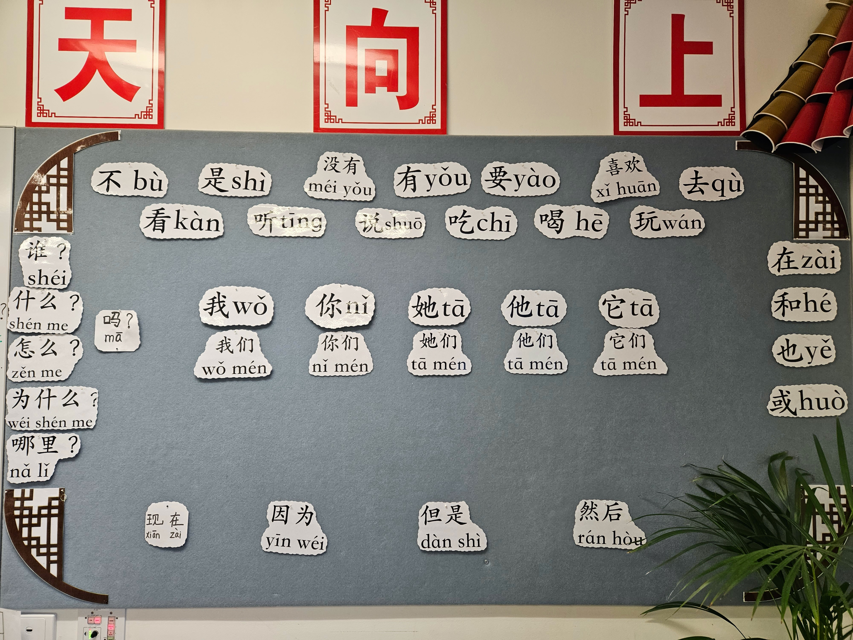
Sentence
making
wall
The Super Seven: 有，在，想，去，是，喜欢，不

Slide 11
Thank You !
sbaker@stpeters.sa.edu.au
WeChat: Jsholiday

